Slide 1
教會 ~ 基督的身體
林前 12:11-27
弗 1:22-23
牧場第一華人浸信會
FCBC Rancho Cucamonga
18/08/2024 (Sunday) 秦民輝牧師

Slide 2
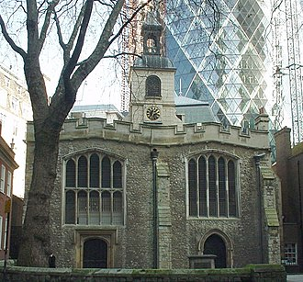
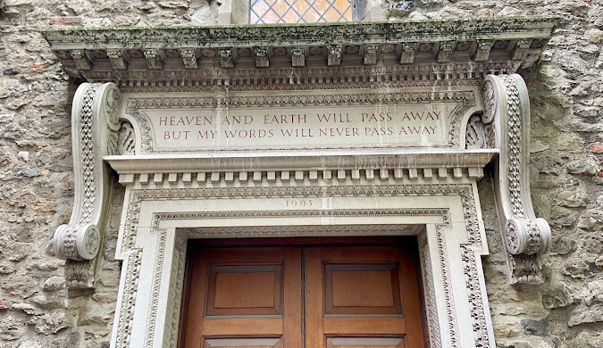
St Helen's Church, Bishopsgate

Slide 3
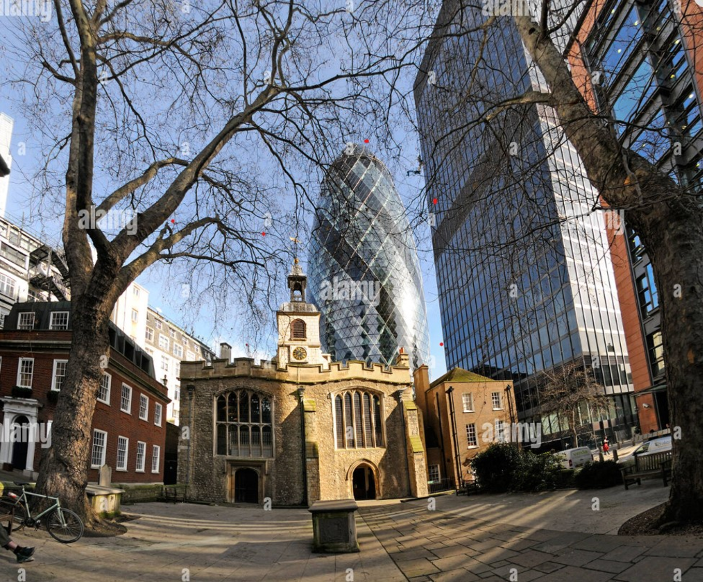
The parish church was built by 1140, or possibly earlier, and had been granted to the deans and canons of St Paul’s.

Slide 4
又 將 萬 有 服 在 他 的 腳 下 ， 使 他 為 教 會 作 萬 有 之 首 。教 會 是 他 的 身 體 ， 是 那 充 滿 萬 有 者 所 充 滿 的 。
基督是教會 (你們) 的頭
就 如 身 子 是 一 個 ， 卻 有 許 多 肢 體 ； 而 且 肢 體 雖 多 ， 仍 是 一 個 身 子 ； 基 督 也 是 這 樣 。 我 們 不 拘 是 猶 太 人 ， 是 希 利 尼 人 ， 是 為 奴 的 ， 是 自 主 的 ， 都 從 一 位 聖 靈 受 洗 ， 成 了 一 個 身 體 ， 飲 於 一 位 聖 靈 。身 子 原 不 是 一 個 肢 體 ， 乃 是 許 多 肢 體 。

Slide 5
設 若 腳 說 ： 我 不 是 手 ， 所 以 不 屬 乎 身 子 ； 他 不 能 因 此 就 不 屬 乎 身 子 。
設 若 耳 說 ： 我 不 是 眼 ， 所 以 不 屬 乎 身 子 ； 他 也 不 能 因 此 就 不 屬 乎 身 子 。

Slide 6
若 全 身 是 眼 ， 從 那 裡 聽 聲 呢 ？ 若 全 身 是 耳 ， 從 那 裡 聞 味 呢 ？但 如 今 ， 神 隨 自 己 的 意 思 把 肢 體 俱 各 安 排 在 身 上 了 。若 都 是 一 個 肢 體 ， 身 子 在 那 裡 呢 ?但 如 今 肢 體 是 多 的 ， 身 子 卻 是 一 個 。

Slide 7
眼 不 能 對 手 說 ： 我 用 不 著 你 ； 頭 也 不 能 對 腳 說 ： 我 用 不 著 你 。不 但 如 此 ， 身 上 肢 體 人 以 為 軟 弱 的 ， 更 是 不 可 少 的 。身 上 肢 體 ， 我 們 看 為 不 體 面 的 ， 越 發 給 他 加 上 體 面 ； 不 俊 美 的 ， 越 發 得 著 俊 美 。

Slide 8
我 們 俊 美 的 肢 體 ， 自 然 用 不 著 裝 飾 ； 但 神 配 搭 這 身 子 ， 把 加 倍 的 體 面 給 那 有 缺 欠 的 肢 體 ，免 得 身 上 分 門 別 類 ， 總 要 肢 體 彼 此 相 顧 。若 一 個 肢 體 受 苦 ， 所 有 的 肢 體 就 一 同 受 苦 ； 若 一 個 肢 體 得 榮 耀 ， 所 有 的 肢 體 就 一 同 快 樂 。 你 們 就 是 基 督 的 身 子 ， 並 且 各 自 作 肢 體 。

Slide 9
他 所 賜 的 ， 有 使 徒 ， 有 先 知 ， 有 傳 福 音 的 ， 有 牧 師 和 教 師 ，為 要 成 全 聖 徒 ， 各 盡 其 職 ， 建 立 基 督 的 身 體 ，直 等 到 我 們 眾 人 在 真 道 上 同 歸 於 一 ， 認 識 神 的 兒 子 ， 得 以 長 大 成 人 ， 滿 有 基 督 長 成 的 身 量 ， 使 我 們 不 再 作 小 孩 子 ， 中 了 人 的 詭 計 和 欺 騙 的 法 術 ， 被 一 切 異 教 之 風 搖 動 ， 飄 來 飄 去 ， 就 隨 從 各 樣 的 異 端 ；惟 用 愛 心 說 誠 實 話 ， 凡 事 長 進 ， 連 於 元 首 基 督 ， 全 身 都 靠 他 聯 絡 得 合 式 ， 百 節 各 按 各 職 ， 照 著 各 體 的 功 用 彼 此 相 助 ， 便 叫 身 體 漸 漸 增 長 ， 在 愛 中 建 立 自 己 。

